Slide 1

HOẠT ĐỘNG CUỐI TUẦN
TRÒ CHƠI GIẢI TRÍ
ĐUỔI HÌNH BẮT CHỮ
Bắt đầu

Slide 2
21
19
20
16
17
18
12
13
14
15
7
8
9
10
11
1
2
3
4
5
6

Slide 3
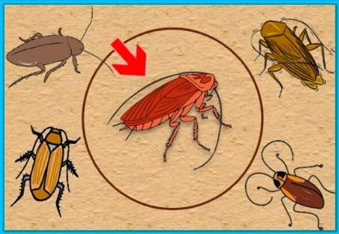
ĐUỔI HÌNH BẮT CHỮ 1
Nội Gián
ĐÁP ÁN

Slide 4

ĐUỔI HÌNH BẮT CHỮ 2
Thị lực
ĐÁP ÁN

Slide 5

ĐUỔI HÌNH BẮT CHỮ 3
Cam kết
ĐÁP ÁN

Slide 6

ĐUỔI HÌNH BẮT CHỮ 4
Đường cái
ĐÁP ÁN

Slide 7
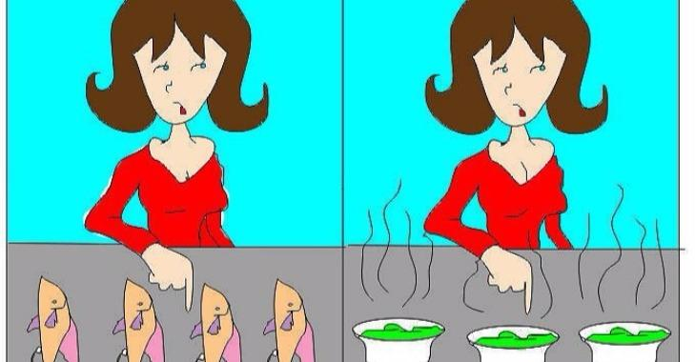
ĐUỔI HÌNH BẮT CHỮ 5
Kén cá
chọn canh
ĐÁP ÁN

Slide 8

ĐUỔI HÌNH BẮT CHỮ 6
Bán đảo
ĐÁP ÁN

Slide 9

ĐUỔI HÌNH BẮT CHỮ 7
Thông tấn
ĐÁP ÁN

Slide 10

ĐUỔI HÌNH BẮT CHỮ 8
Sóc trăng
ĐÁP ÁN

Slide 11

ĐUỔI HÌNH BẮT CHỮ 9
Bình Định
ĐÁP ÁN

Slide 12

ĐUỔI HÌNH BẮT CHỮ 10
Cầu chì
ĐÁP ÁN

Slide 13
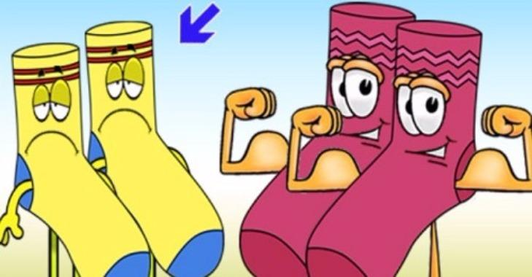
ĐUỔI HÌNH BẮT CHỮ 11
Tất yếu
ĐÁP ÁN

Slide 14

ĐUỔI HÌNH BẮT CHỮ 12
Mỹ Tâm
ĐÁP ÁN

Slide 15
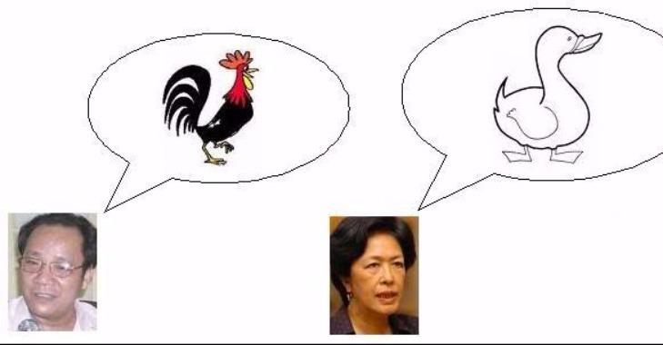
ĐUỔI HÌNH BẮT CHỮ 13
Ông nói gà bà nói vịt
ĐÁP ÁN

Slide 16

ĐUỔI HÌNH BẮT CHỮ 14
Thất truyền
ĐÁP ÁN

Slide 17

ĐUỔI HÌNH BẮT CHỮ 15
Thủy phân
ĐÁP ÁN

Slide 18

ĐUỔI HÌNH BẮT CHỮ 16
Hành lang
ĐÁP ÁN

Slide 19
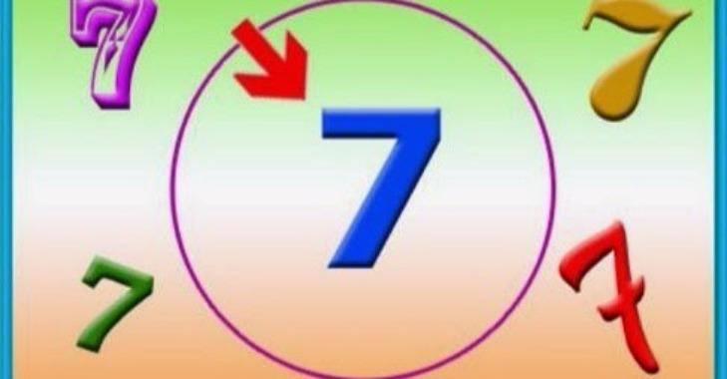
ĐUỔI HÌNH BẮT CHỮ 17
Nội thất
ĐÁP ÁN

Slide 20
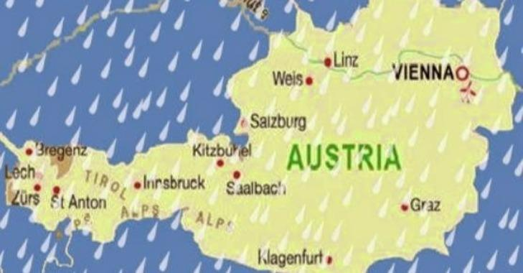
ĐUỔI HÌNH BẮT CHỮ 18
Áo mưa
ĐÁP ÁN

Slide 21
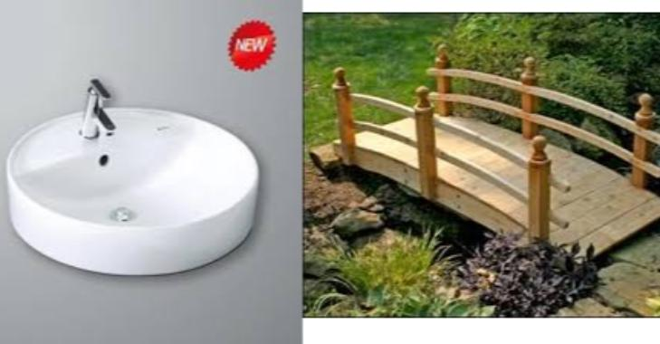
ĐUỔI HÌNH BẮT CHỮ 19
Bồn cầu
ĐÁP ÁN

Slide 22
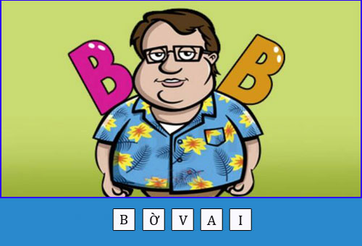
ĐUỔI HÌNH BẮT CHỮ 20
Bờ vai
ĐÁP ÁN

Slide 23
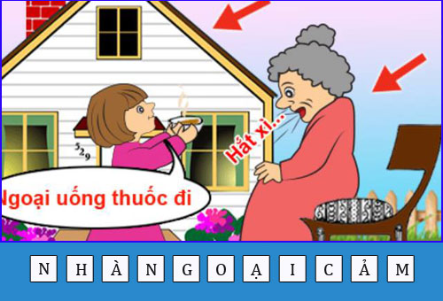
ĐUỔI HÌNH BẮT CHỮ 21
Nhà ngoại cảm
ĐÁP ÁN

Slide 24
TỔNG KẾT HÈ LỚP 6 D
Thưởng điểm cho HS tham gia tích cực trò chơi .
Kiện toàn ban cán sự lớp
Chuẩn bị khai giảng theo lịch của trường

Slide 25
TẠM BIỆT

